Slide 1
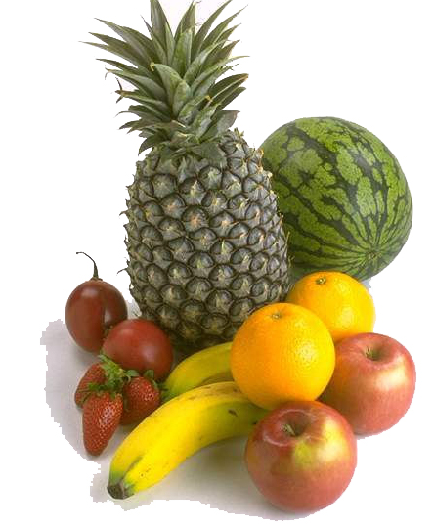
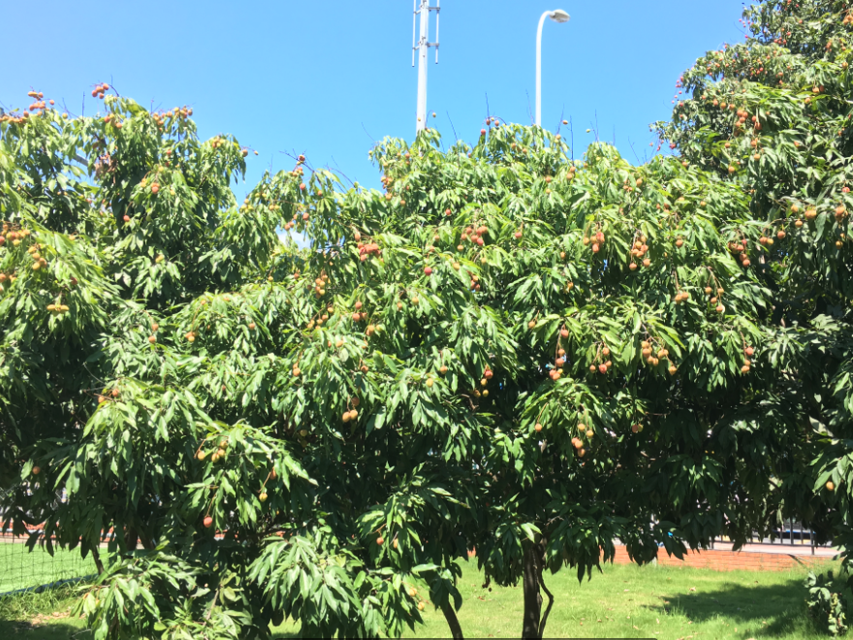
食品中的有机化合物
糖类 P74

Slide 2
生命的基础能源
－－－－－－糖类
【思考】
你知道哪些糖类物质？你是根据什么判断它是糖类？

Slide 3
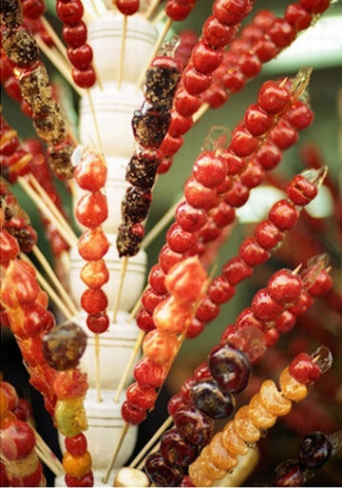
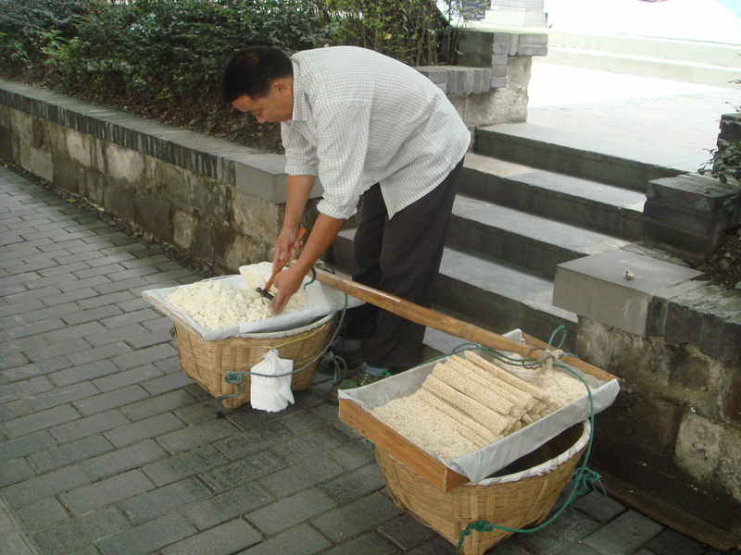
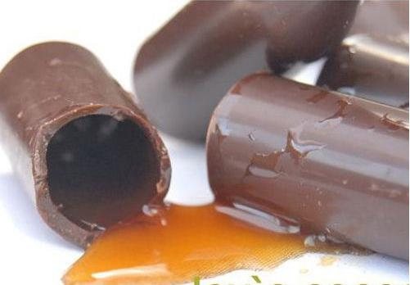
麦芽糖
酒心巧克力
冰糖葫芦

Slide 4

今天你吃糖了吗？
没有甜味的可能是糖。如：
淀粉、纤维素
有甜味的不一定是糖。如：
糖精、木糖醇

Slide 5
注意！
糖类俗称碳水化合物 表示：Cn(H₂O)m
符合Cn(H₂O)m的不一定是糖类化合物。
如
甲醛（HCHO） 乙酸（C₂H₄O₂ ）
不符合此通式的可以是糖类化合物。
如
脱氧核糖（C₅H₁₀O₄）
鼠李糖（C₆H₁₂O₅ ）

Slide 6
1.糖类的组成与存在 P74-75
名称 | 葡萄糖 | 蔗糖 | 淀粉 | 纤维素
组 成 | C₆H₁₂O₆ | C₁₂H₂₂O₁₁ | (C₆H₁₀O₅)_{n}相对分子质量从几万到几十万 | (C₆H₁₀O₅)_{n}相对分子质量>200万
颜色和状态 | 白色晶体 | 无色晶体 | 白色粉状固体 | 白色固体
水溶性 | 溶于水 | 溶于水 | 难溶于冷水 在热水里部分溶解 | 难溶于水 不溶一般有机溶剂
在自然界中 的存在 | 葡萄汁、蜂蜜、带甜昧的水果 | 甘蔗、甜菜等植物体内 | 植物种子和块根、大米、小麦 | 植物的细胞壁、棉花、木材
淀粉和纤维素~天然高分子化合物
（相对分子质量>1万）

Slide 7
2.糖类的分类
葡萄糖和果糖互为同分异构体
(1)单糖C₆H₁₂O₆——葡萄糖和果糖等（不能水解）
蔗糖和麦芽糖互为同分异构体
(2)二糖C₁₂H₂₂O₁₁——蔗糖和麦芽糖等（能水解）
淀粉和纤维素不互为同分异构体
(3)多糖(C₆H₁₀O₅)_{n}——淀粉和纤维素是最常见的多糖（能水解）

Slide 8
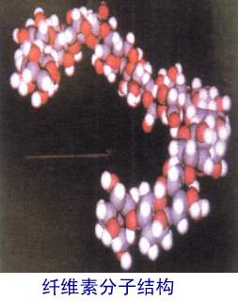
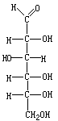
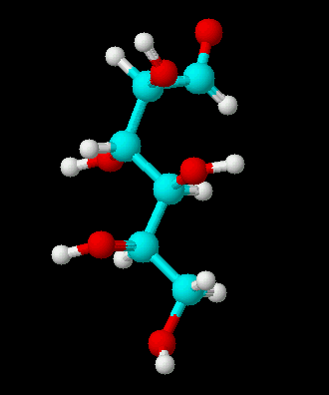
葡萄糖分子结构：

Slide 9
人们从食物中摄入蔗糖、麦芽糖、淀粉。淀粉在体内 淀粉酶的作用下发生复杂的变化，水解成葡萄糖。
催化剂
C₁₂H₂₂O₁₁ + H₂O C₆H₁₂O₆ + C₆H₁₂O₆
蔗糖
葡萄糖
果糖
催化剂
C₁₂H₂₂O₁₁ + H₂O 2C₆H₁₂O₆
麦芽糖
葡萄糖
催化剂
（C₆H₁₀O₅)_{n} + nH₂O nC₆H₁₂O₆
淀粉（或纤维素） 葡萄糖
_{酒化酶}
C₆H₁₂O₆ → 2C₂H₅OH + 2CO₂
↑
葡萄糖
酒精
葡萄糖在从体组织中发生缓慢氧化，放出热量，提供生命活动所需的能量，化学方程式为：
C₆H₁₂O₆+6O₂→6CO₂＋6H₂O
葡萄糖

Slide 10
你知道吗?
丧失体内自我调节血糖水平的人会得糖尿病，病人的尿液中含有葡萄糖。
怎样检验病人是否患糖尿病？

Slide 11
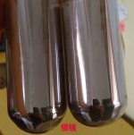
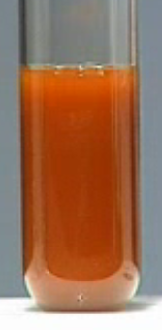
醛基—CHO的检验
  1、与银氨溶液反应(银镜反应)：
  现象： 结论：
试管壁上有光亮的银镜
葡萄糖碱性条件水浴加热，与银氨溶液反应。
2、与新制Cu(OH)₂反应:
现象：
试管中生成砖红色沉淀
结论：
葡萄糖碱性条件加热，与新制Cu(OH)₂反应。

Slide 12
银镜实验操作要点：
将氨水加入硝酸银溶液中，至产生的沉淀刚好消失
①银氨溶液制取：
②对仪器的要求：
③反应条件：
④操作要求：
⑤怎么洗做过银镜反应的试管：
洁净的试管
水浴加热
加热时不能振荡试管
稀硝酸洗

Slide 13
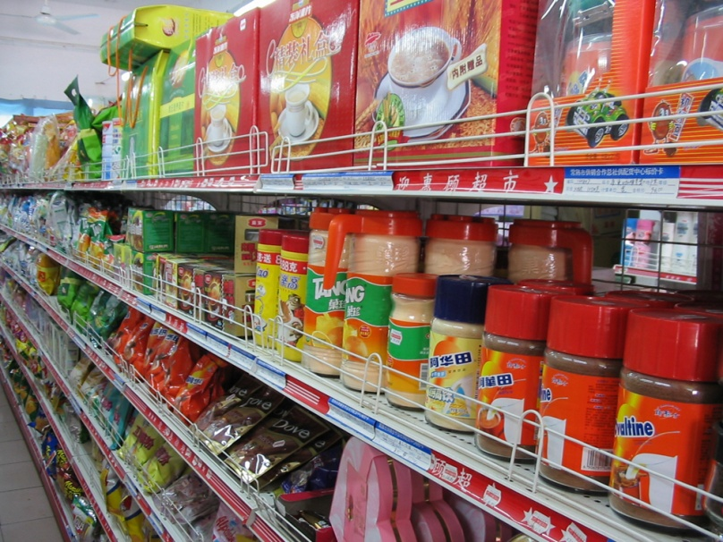

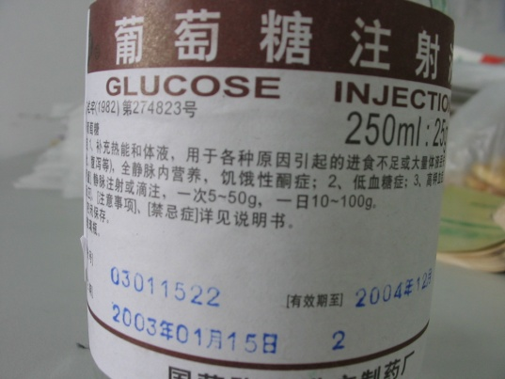
葡萄糖的用途
生活上
葡萄糖
工业上---制镜
医药上

Slide 14
【观察与思考】
操作
现象
结论
1
碘水
作用？
1变蓝
2
2不变蓝
碘水
作用？
淀粉溶液
硫酸
3
NaOH溶液
3砖红色沉淀
△含NaOH的Cu(OH)₂悬浊液

Slide 15
思考1.如何检验淀粉尚未水解？
先加氢氧化钠溶液，再用银镜反应（或用新制氢氧化铜反应）无现象。
思考2.如何检验淀粉部分水解？
1.先加氢氧化钠溶液，再用银镜反应有银镜生成；2.加碘水/碘酒变蓝
思考3.如何检验淀粉是否水解完全？
用碘水/碘酒——水解完全不变蓝

Slide 16
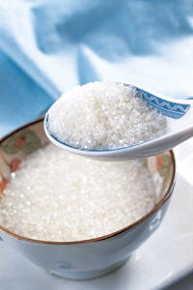
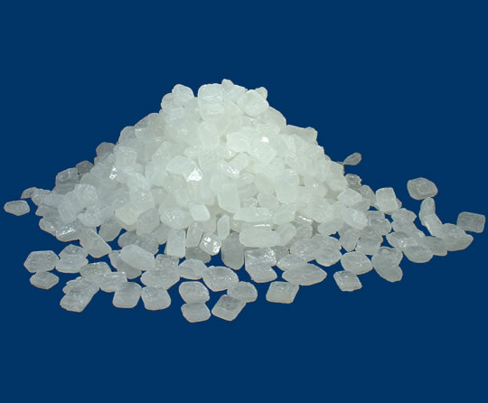
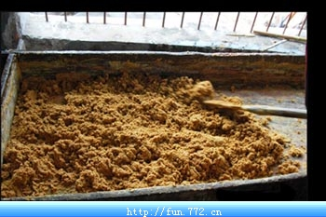
科学视野
你知道平时我们食用的红糖、白糖、冰糖有什么共同点和不同点吗？

Slide 17
白糖、冰糖、红糖都是从甘蔗和甜菜中提取的，都属于蔗糖。白糖性平，纯度较高；红糖性温，杂质较多；冰糖则是糖的结晶。

Slide 18
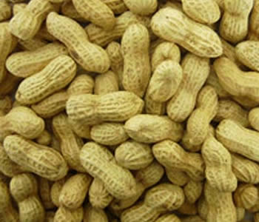
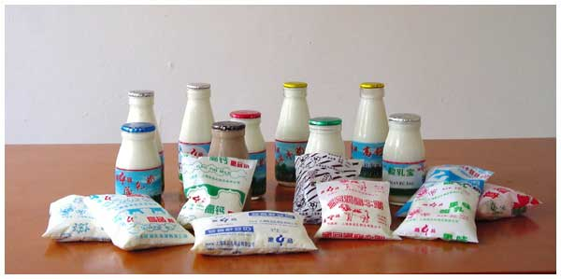
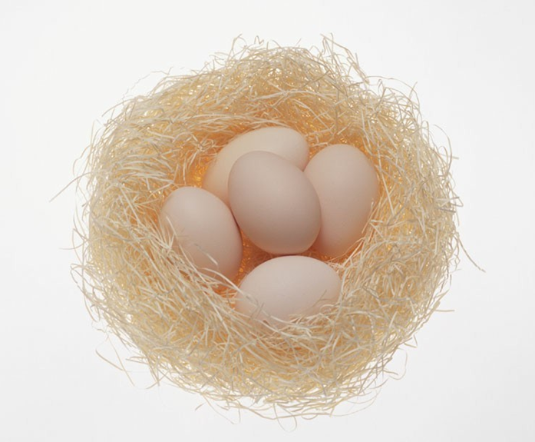
蛋 白 质
1. 蛋白质的概念：（含C、H、O、N等元素）
蛋白质是由氨基酸通过肽键等相互连接而形成的一类具有
特定结构和一定生物学功能的高分子化合物。
2. 蛋白质的存在：
主要存在于生物体肌肉、血液、毛发、皮肤、角蹄、酶、
激素、抗体、病毒，在植物中也很丰富，比如大豆、花生、
谷物。它是生命的基础，没有蛋白质就没有生命。

Slide 19
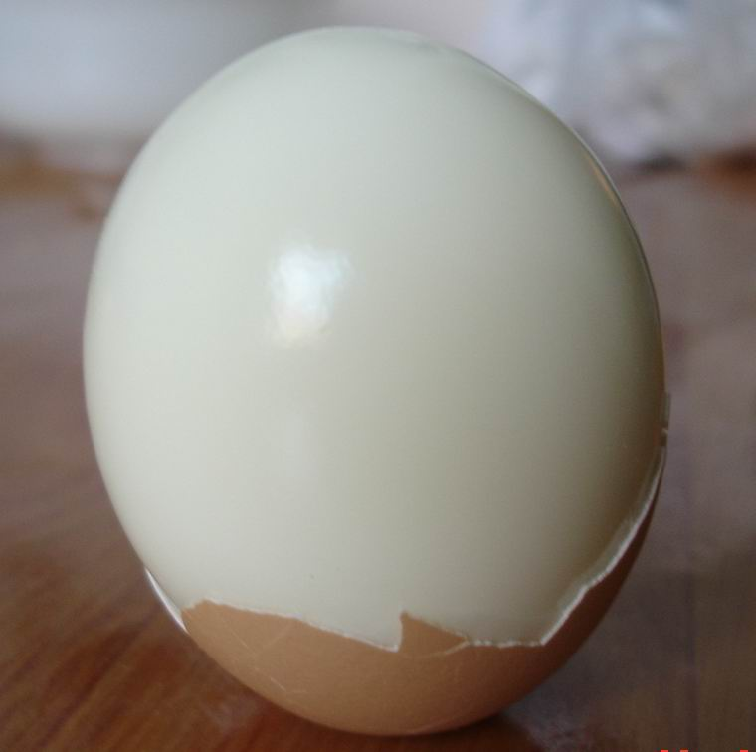
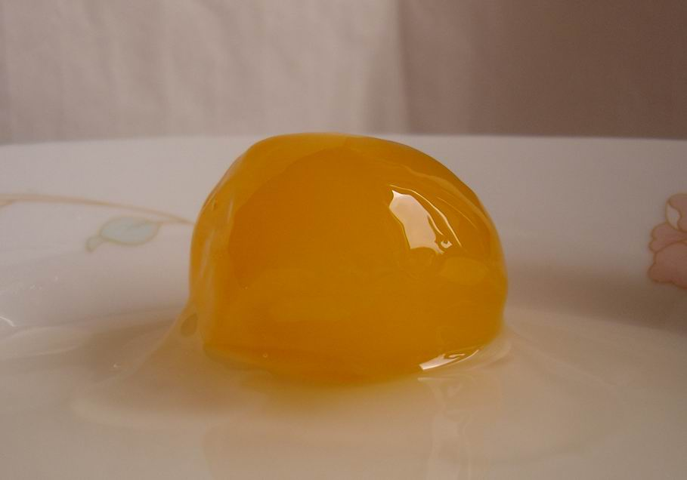
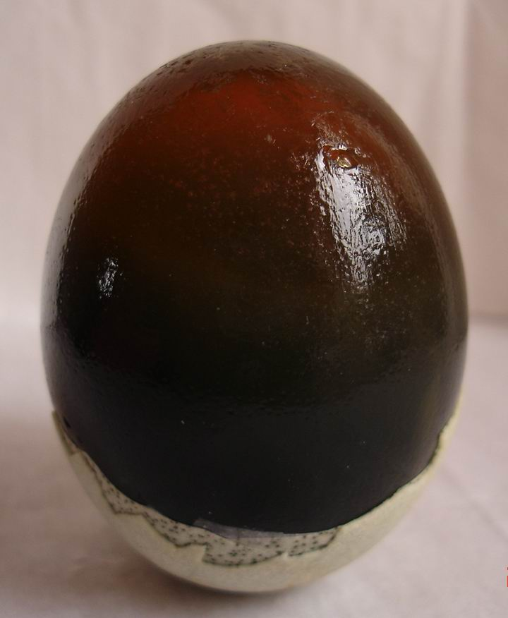
蛋 白 质
在日常生活中，我们经常会吃到各种“蛋”，如水煮蛋、咸鸭蛋、松花皮蛋等。这些“蛋”明显有别于生鸡蛋。大家想想
其中蕴含着哪些化学原理？

Slide 20
性质：
蛋 白 质
性质1: 能水解生成氨基酸
性质2: 盐 析
浓无机盐
溶液
蒸馏水
蛋白质凝聚
固体溶解（复原）
（析出固体）
鸡蛋清溶液

Slide 21
蛋 白 质
性质3: 变 性
加 热
蒸馏水
蛋白质凝结
不再溶解
（析出固体）
鸡蛋清溶液
福尔马林
(36%~40%甲醛溶液)
蒸馏水
蛋白质凝结
不再溶解
（析出固体）
鸡蛋清溶液

Slide 22
蛋 白 质
 | 盐 析 | 变 性
特征 | 可 逆 | 不 可 逆
实质 | 蛋白质溶解度降低 | 蛋白质结构、性质改变
条件 | 非“重金属”无机盐 如：硫酸铵/硫酸钠溶液 | 加热、强酸、强碱、紫外线、甲醛、乙醇、重金属盐溶液（硫酸铜）等
用途 | 分离提纯蛋白质 | 杀菌、消毒、中毒急救

Slide 23
蛋 白 质
性质4: 颜色反应
检验蛋白质的
2种方法
浓硝酸
变成黄色
鸡蛋清溶液
性质5: 燃烧产生烧焦羽毛味
……用于区别合成纤维与真丝、蚕丝、毛皮、毛线等

Slide 24
蛋白质的化学性质
试一试
课本P77 填表3-7
 | 实验操作 | 实验现象
蛋白质溶液 | 加硫酸铵溶液，再加蒸馏水
 | 加稀硫酸溶液，再加蒸馏水
 | 加硫酸铜溶液，再加蒸馏水
 | 加甲醛溶液，再加蒸馏水
 | 加热，再加蒸馏水
产生沉淀 ，加水 溶解
盐析
产生沉淀 ，加水 不溶解
产生沉淀， 加水 不溶解
变 性
产生沉淀， 加水 不溶解
产生沉淀 ，加水 不溶解

Slide 25
氨基酸
氨基酸分子中含有氨基和羧基。
常见的氨基酸:
CH₂-COOH
CH₃-CH-COOH
NH₂
α-氨基丙酸~丙氨酸
氨基乙酸~甘氨酸
NH₂
HOOC-(CH₂)₂-CH-COOH
α-氨基戊二酸~谷氨酸
NH₂
α-氨基酸分子中氨基连在离羧基最近的碳原子上

Slide 26
拓展视野 P78
酶——大多为具有催化作用的蛋白质，少量为具有催化活性的RNA。
酶具有
专一性 一种酶只催化一种反应
高效性 比一般的催化剂反应速率大10¹⁰~10¹⁴倍
多样性 酶的种类很多
条件温和，不需加热
在光、热、酸、碱和重金属离子的作用下会失去活性

